Slide 1



Comité de pilotage- Mission d’appui au dispositif des P.A.S.S.
Permanence d’accès aux soins de santé
Mardi 28 avril 2026-10h30
Nadège BROUTIN – Directrice des soins CH Verneuil
Virginie VINSONNEAU – Coordinatrice Mission Appui P.A.S.S. CH Verneuil
Geneviève FUNGERE – Infirmière Mission appui P.A.S.S. CH Verneuil

Slide 2
Ordre du jour
I- Présentation
2- Activité
3- Rapport financier
4- Perspectives 2025
5- Echanges

Slide 3
Présentation

Slide 4
Que sont les Permanences d’accès aux Soins de Santé (PASS)?
Les PASS (Permanences d’Accès aux Soins de Santé) viennent d’une volonté de l’État français de lutter contre les inégalités d’accès aux soins, surtout pour les personnes en situation de précarité.
Elles ont été créées par la loi du 29 juillet 1998 relative à la lutte contre les exclusions
Cette loi visait à garantir que même les personnes les plus démunies puissent accéder au système de santé.
Bon nombre de personnes précaires renoncent aux soins, arrivent tardivement à l’hôpital (souvent aux urgences), s’excluent de toute démarche de soins.
Les PASS servent donc de porte d’entrée vers le système de santé pour ces publics.

Slide 5
Ces dispositifs s’adressent aux personnes en situation de précarité sans couverture santé ou avec une couverture santé incomplète et qui nécessitent d’être accompagnées dans leur parcours de soins.
La précarité peut se caractériser par des problématiques liées à l’hébergement (sans-abris, hébergement précaire, menace d’expulsion…), liées à la situation financière (absence de ressources, minima sociaux, endettement…), à l’isolement social (sans aide de l’entourage, manque d’autonomie dans la vie quotidienne, difficultés à se repérer dans le système de santé...) et à la situation administrative (ex : migrants en situation irrégulière, demandeurs d’asile…).
➢ Il n’y a pas de condition stricte d’accès : c’est l’évaluation sociale / sanitaire qui compte.
➢ L’objectif de l’accompagnement est de favoriser un retour rapide au droit commun

Slide 6
Différence PASS et Mission d’Appui aux PASS
L’équipe pluridisciplinaire d’une PASS est composée a minima:
d’un médecin
d’un(e) assistant(e) social(e)
d’un agent d’accueil
D’un(e) infirmier(e)
Possibilité, si cela est nécessaire, de proposer une consultation médicale aux personnes sans droits / avec droits incomplets à la santé
 Si cela le nécessite, un traitement peut être prescrit
 Ce traitement est délivré par la pharmacie du centre hospitalier auquel est rattachée la PASS (personnes sans droits à la santé ou avec droits partiels)

Slide 7
Différence PASS et Mission d’Appui aux PASS
L’équipe pluridisciplinaire d’une mission d’appui aux PASS est composée :
d’un(e) assistant(e) social(e) / intervenant(e) social(e)
D’un(e) infirmier(e)
Si les droits à la santé (PUMA/CSS/AME) ne sont pas ouverts (ou partiellement ouverts) et si, suite à l’évaluation sanitaire, des besoins de consultations médicales sont avérés, les Missions d’Appui aux PASS orientent / accompagnent leurs patients vers les PASS environnantes.
Concernant la MA PASS du territoire INSE, les PASS les plus proches sont L’Aigle (26 km aller), et Evreux (40 km aller)
En Normandie:
22 PASS somatiques –6 PASS dentaires –1 PASS psy -5 missions d’appui aux PASS. - 1 PASS de ville - 1 mission d’appui aux PASS pour l’accueil des migrants
- 1 coordination régionale des PASS

Slide 8




Qui sommes-nous ?
Virginie VINSONNEAU
 Coordinatrice de la mission et intervenante sociale pour la MA PASS pour 1 ETP.
Geneviève FUNGERE
IDE à 0,2 ETP sur la MA PASS en 2025
 Autres missions au sein du CH :
Santé au travail
Santé publique

Slide 9
Ce que nous faisons concrètement ?
Création du tissu partenarial autour de la mission
Evaluation sociale
Evaluations de santé / Messages de prévention
Prise de constantes
Elaboration d’un plan d’actions (social et sanitaire)
Mise en place d’actions à destination des publics précaires, communication
Accompagnement médical
Accompagnement social
Mise en relation avec les acteurs sociaux et médicaux en fonction des besoins détectés
Ateliers santé publique (relais de campagnes de prévention nationale ex : octobre rose)
Participation aux travaux de territoire (ex : PTSM, CLS, Réseau vif, réseau santé précarité…)
Travail sur l’autonomisation du patient et relais vers le droit commun

Slide 10
La Mission Appui PASS en quelques mots
Lorsqu’une personne est orientée vers la mission d’appui aux PASS, une analyse sanitaire et sociale est réalisée aboutissant au démarrage d’un accompagnement global (ouverture droits à la santé, accompagnement du public cible aux consultations médicales, accompagnement aux démarches administratives et sociales…).
Sur le volet sanitaire, en plus du recensement des besoins de santé de la personne accueillie, le rôle de l’IDE est de s’investir dans des soins d’éducation et de prévention en rapport avec les pathologies spécifiques rencontrées, de l’accompagner vers les démarches de soins (en travaillant en parallèle sur les éventuels freins) , de coordonner le parcours de soins de la personne précarisée tout en s’assurant de son adhésion.

Slide 11


Notre particularité ?
RDV au sein d’ un tiers lieu de confiance
(centre social, mairie…)
RDV au domicile
Partenariat avec les partenaires de l’aller vers
Présence lors de distributions alimentaires
Accompagnement aux RDV, prise en charge domicile
L’aller-vers

Slide 12
Qui peut orienter ?
Partenaires externes
Intra hospitaliers
Patient MA PASS
Absence totale ou partielle de droits entravant l’accès et/ou la continuité des soins
Précarité
HEBERGEMENT
Sans abri
Logement précaire
Hébergé…
FINANCIER
Absence de ressources
Minima sociaux
Dettes …
STATUT ADMINISTRATIF COMPLEXE
Migrants en situation irrégulière
Demandeurs d’asile
ISOLEMENT
Absence ou rupture familiale
Sans aide de l’entourage
– Manque d’autonomie
Difficultés à se repérer dans le système de soins

Slide 13
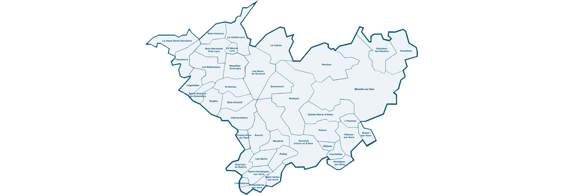
Activité de la MA PASS
Provenance du public
Hors territoire
Conches en Ouche : 1.56 %
6.25%
La grande majorité des personnes accompagnées réside sur la commune nouvelle de Verneuil d’Avre et d’Iton. Les autres villes de domiciliation sont Breteuil, Rugles, Tillières sur Avre, La Vieille Lyre, Mesnils sur Iton, Pullay, Piseux et pour lesquelles un accompagnement au domicile est mis en place.
4.68 %
4.68 %
7.81 %
3,12 %
1.56 %
1.56 %
1.56 %
67.2 %

Slide 14
Activité de la MA PASS
 Caractéristiques du public et détail de l’accompagnement
64 personnes suivies dans la durée dont 58 nouveaux
Un public majoritairement âgé de 18 à 25 ans

Slide 15
Activité de la MA PASS
 Caractéristiques du public et détail de l’accompagnement
Nombre d'enfants à charge
Les personnes accompagnées sont majoritairement :
Des personnes seules ou familles monoparentales
Des personnes nées en France métropolitaine

Slide 16
Activité de la MA PASS
 Caractéristiques du public et détail de l’accompagnement
Le 14 juillet 2025, le CAO Ysos (structure d’hébergement en semi-collectif et appartements en diffus) a été victime d’un incendie. Du fait de la fermeture de l’hébergement en semi-collectif, le nombre d’orientations a considérablement baissé.
Ces orientations concernaient principalement les personnes migrantes

Slide 17
Activité de la MA PASS
 Caractéristiques du public et détail de l’accompagnement
 Des structures associatives et caritatives sans hébergement qui orientent majoritairement vers la mission d’appui aux P.A.S.S .

Slide 18
Activité de la MA PASS
 Caractéristiques du public et détail de l’accompagnement
 Un public qui a majoritairement des droits de base ouverts, mais pas de complémentaire santé.

Slide 19
Activité de la MA PASS
La majorité des premières demandes d’intervention concerne la problématiques d’accès aux soins, arrive ensuite la problématique d’accès aux droits.
D’autres problématiques émergent, au fur et à mesure des entretiens :
-Difficultés d’ordre administratif, problèmes psychiques, financiers et isolement social.
 Accompagnement social
Nombre d’accompagnements réalisés : 64 – Nombre de rdv physiques : 321

Slide 20
Activité de la MA PASS
La majorité des actions de l’accompagnement social portent sur un travail partenarial (ex : acteurs ressource en santé mentale, autres hôpitaux, Conseil départemental, mandataire judiciaire, employeur, propriétaire, associations, centre des impôts, autres partenaires : ex garagiste pour réparation d’une voiturette….)
 S’ensuivent les visites au domicile, ainsi que les accompagnements physiques vers une structure sanitaire, cabinet médical, pharmacies et les démarches administratives autres que l’activation des droits de santé.
 Accompagnement social : 494 actions réalisées

Slide 21
Activité de la MA PASS
 Accompagnement social : l’activation des droits de santé

Slide 22
Activité de la MA PASS
 Accompagnement social : 206 coordinations externes liées au suivi
La grande majorité du travail de coordination externe du travailleur social en 2025 concerne le soin somatique et psychologie/psychiatrique.

Slide 23
Activité de la MA PASS
 Accompagnement social
71 % des situations sont évaluées comme complexes, très complexes voire chroniques

Slide 24
Activité de la MA PASS
 Accompagnement IDE
17 hommes et 17 femmes, 33 personnes sont nouvellement accompagnées.

Slide 25
Activité de la MA PASS
 Accompagnement IDE : difficultés repérées
Les difficultés les plus souvent repérées par l’IDE sont les ruptures de soin de plus de 1 an, ainsi que les troubles d’ordre psychologique / psychiatrique

Slide 26
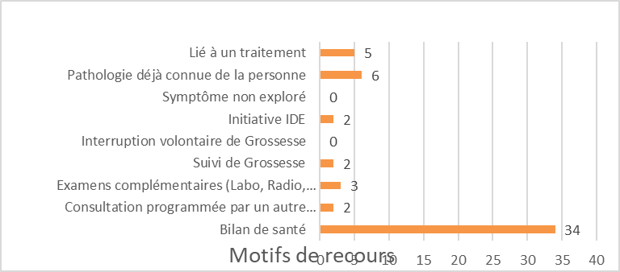
Activité de la MA PASS
 Accompagnement IDE : motifs de recours et méthode d’intervention
En grande partie, les personnes consultent pour la 1ère fois l’IDE pour réaliser un bilan de santé. Cela s’explique par le fait que le public accueilli, en situation de précarité, a besoin de faire un point sur sa santé, longtemps négligée au profit des besoins primaires.
La méthode d’intervention de l’IDE privilégiée est l’écoute, l’évaluation de santé et l’éducation à la santé

Slide 27
Activité de la MA PASS
 Accompagnement IDE : actes de consultations
Du fait du nombre important de personnes en situation de rupture de soins, les 1ers actes sont dédiés à la prise de constantes: poids, taille, tension, évaluation du taux d’oxygène dans le sang…
En cas de suspicion d’infection urinaire, des tests bandelettes ont été utilisés. Tous ont révélé des infections.

Slide 28
Activité de la MA PASS
 Accompagnement IDE : actes de consultations
Suite aux évaluations réalisées, l’infirmière a réalisé un travail de coordination social et médical et orienté vers les consultations psychiatriques.

Slide 29
Activité de la MA PASS
 Accompagnement IDE : complexité sanitaire des situations
74% des situations rencontrées sont estimées complexes voire très complexes
Ces difficultés sont évaluées en fonction du degré d’autonomie de la personne, de ses problèmes de compréhension, à la mobilité de celle-ci ou à l’absence de professionnel médical (Ex : médecin généraliste) dédié à la MA PASS

Slide 30
Activité de la MA PASS
 Accompagnement général : les rdv non honorés / les suivis non réalisés
Il faut plusieurs permanences / plusieurs entrevues pour qu’une personne accepte un accompagnement
Une 30taine de RDV d’accompagnement social non honorés, dont une 20taine de 1ers entretiens
Environ 5 personnes orientées par le bureau des admissions n’ont jamais pu être contactées
14 rdv médicaux non honorés

Slide 31

CAO YSOS
Des exemples d’accompagnement et de partenariat
Allô la Mission Appui PASS?
Nous venons d’accueillir Mme L. sur l’hébergement semi-collectif de Verneuil/Avre. Elle est enceinte et doit bénéficier de soins. Elle n’a pas de droits ouverts à la santé . Que faire ? Pouvez-vous la recevoir?

Slide 32

CAO YSOS
Des exemples d’accompagnement et de partenariat
Mme L
Femme isolée, prise en charge par le CAO de Verneuil, en situation de danger dans son pays d’origine
 A subi des violences lors de son parcours migratoire
Situation administrative au début de l’accompagnement : vient de déposer une demande d’asile
sans ressources (en attente de l’allocation ADA)
 Situation personnelle: enceinte sans suivi
 Arrivée il y a moins de 3 mois sur le territoire: elle ne peut prétendre à l’activation de droits à la santé

Slide 33
CAO YSOS
Des exemples d’accompagnement et de partenariat
Evaluation sociale et sanitaire
Prise de RDV avec le service périnatalité du CH de Verneuil en lien avec CAO
Concertations avec le Service périnatalité, le bureau des admissions, préparation des documents nécessaires
Dispositif soins urgents et vitaux
CPAM
Prescription de médicaments
CH de Verneuil
PASS L’Aigle
Prise de rdv et prise en charge des examens médicaux ne pouvant être réalisés à l’hôpital

Slide 34
CAO YSOS
Des exemples d’accompagnement et de partenariat
Accompagnement de la souffrance psychologique :
Orientation vers le CASEVA, par l’intermédiaire de la psychologue PMI
Lien avec le service PMI pour accompagnement grossesse et post accouchement
Conseil départemental

Slide 35
CAO YSOS
Des exemples d’accompagnement
Constitution du dossier PUMA et CSS au bout des 3 mois de présence et à la naissance, rattachement de l’enfant
Accompagnement au choix de la maternité
Don de vêtements, layettes
Accompagnement aux RDV prévus à la maternité de L’Aigle
Solidaribus
Lien avec la distribution alimentaire du solidaribus (produits hygiène, alimentaires)
Accompagnement RDV pédiatre à L’AIGLE, accompagnement à la pharmacie
Mise en place d’un suivi dentaire, prises de rdv et accompagnement (dentiste, radiologie)

Slide 36

Restos du Coeur
Des exemples d’accompagnement et de partenariat
Lors d’une permanence aux restos du coeur
Ce que vous proposez m’intéresse, je n’ai plus de médecin, je ne me fais plus suivre. Je peux avoir un rendez-vous ?

Slide 37
Restos du Coeur
Des exemples d’accompagnement
M. P
 Jeune homme, en couple qui ne bénéficie plus d’une protection judiciaire
 Problématiques financières
 Est perdu dans ses démarches
 En rupture de soins, malgré la nécessité d’un accompagnement médical régulier
 Possède de nombreux animaux dans son logement (bailleur privé)

Slide 38
Restos du Coeur
Des exemples d’accompagnement et de partenariat
Reprise des soins psychiatriques
Accompagnement au CAC à 2 reprises
CMP
Mise en place d’un accompagnement infirmier au domicile pour éviter la rupture de traitements
Evaluation sociale et sanitaire
Evaluation au domicile : grande saleté. Incitation au rangement, à la propreté
Prise de RDV examens, spécialistes accompagnement aux RDV
Reprise d’un suivi médecin généraliste, accompagnement aux RDV

Slide 39
Restos du Coeur
Des exemples d’accompagnement et de partenariat
Fin de la couverture santé : élaboration d’un dossier CSS avec la compagne de monsieur
Lien avec la CAF, rupture de déclarations trimestrielles
Evaluation au domicile avec psychiatre agréé en vue de réaliser un dossier de protection juridique
Constitution d’un dossier de protection juridique

Slide 40
Des exemples d’accompagnement et de partenariat
Restos du Coeur
Les difficultés de l’accompagnement
Nombreuses absences aux rdv, notamment médicaux. Ne prévient pas
Abandon du passage infirmier au domicile : dû au comportement (pas d’ouverture de porte, saleté…)
Juillet 2025 : Prononciation d’une curatelle renforcée pour sept
Réévaluation des modalités de traitement avec le CMP
Difficultés pour obtenir les papiers nécessaires à la constitution des dossiers (demandes faites à de nombreux organismes)
Troubles de l’humeur, mensonges, excuses inappropriées, sur-sollicitation ou silence
Nombreux passages au domicile pour inciter au nettoyage

Slide 41
Des exemples d’accompagnement et de partenariat
Restos du Coeur
Accord pour intervention SPA au domicile, d’abord pour le mâle, puis pour la femelle et les chiots
Dégradation importante de la situation durant l’été (dégradation ménage, animaux en gestation…)
Interpellation SPA.
Echanges pour inciter à céder les chiens et chiots à la SPA.
Liens étroits avec le propriétaire
CD 27
CMP
Réunion de coordination avec les partenaires. Information transmise au CCAS

Slide 42
Des exemples d’accompagnement… et de partenariat !
Restos du Coeur
Orientation Foyer de vie validée
Nomination d’un mandataire judiciaire
Intervention conjointe avec CD 27 au domicile, fiche signalement dispositif de lutte contre l’habitat indigne
Renouvellement Dossier MDPH (demande d’ orientation foyer de vie)
UDAF
Démarches signalement adulte vulnérable pour la compagne

Slide 43

Des exemples d’accompagnement et de partenariat
CD 27
Bonjour !
Nous accompagnons un couple avec 2 enfants, La famille est en grande précarité. Ils bénéficient d’un visa touristique seulement, Nous venons de leur trouver un logement en urgence. Serait-il possible de les accompagner sur le volet santé ?

Slide 44

CD 27
Des exemples d’accompagnement… et de partenariat !
Famille E.
 Couple avec 2 jeunes enfants, ayant fui la RDC
 Arrivée sur le territoire français avec un visa C (visa touristique de 90 jours). En situation irrégulière au moment de la rencontre
 Pas de droit à la santé, ni pour les parents, ni pour les enfants
 RDV avec France Terre d’Asile
 Hébergés par la Mairie de Tillières
 Pas de moyen de déplacement

Slide 45
Des exemples d’accompagnement et de partenariat
CD 27
Evaluations sociale et sanitaire réalisées au domicile
Obtention d’un récépissé de demandeurs d’asile – procédure accélérée
Demande d’ouverture de droits à la santé et de CSS sans délai pour les enfants
Recherche du loueur AIRBNB et de la facture au nom de la famille
Recherche de preuves de présence sur le territoire sur une période de plus de 3 mois
Mairie de Tillières

Slide 46
Des exemples d’accompagnement et de partenariat
CD 27
Orientation vers une consultation médicale
Bus Ordre de Malte
Travail en lien avec le Conseil Départemental, en particulier le service PMI
Orientation vers un hébergement CADA situé dans le sud de la France
Maintien du avec la famille et la CPAM, pour le suivi de l’obtention des droits à la santé

Slide 47

Poursuite de la construction du réseau partenarial
Mission locale
CD27
Réseau santé précarité
ACT (Appartements de coordination thérapeutiques) – L’abri
PASS L’Aigle
CMP
PTSM (Projet territorial en santé mentale)
ADISSA (addictions)
CH – CSIRMT (commissions soins infirmiers)
CDU (comité des usagers)
Mandataires judiciaires
CPAM + copil, cotech
CEGIDD (centres gratuits d’information, de dépistage, de diagnostic)
MSA
Association Maison Rainbow

Slide 48
Nos participations aux tables rondes, travaux
Santé mentale:
- Participation aux travaux PTSM (bilan et renouvellement du Projet de Territoire en Santé Mentale)
- Participation à la journée d’étude « Santé mentale, coopérer pour mieux agir - regards croisés en Normandie »
Réseau santé précarité :
- Signature d’une charte d’engagement (favoriser la communication, collaborer activement, promouvoir l’inclusivité, partager les connaissances et expériences, assurer la transparence, encourager l’innovation)
- Participation aux événements culture santé (PASS et bilans de prévention)
- Participation aux groupes de travail compétences santé
- Participation au COPIL PRAPS (Programme Régional d’accès à la prévention et aux soins des plus démunis)
Travaux INSE :
Intégration réseau VIF (Violences IntraFamiliales)
Présentation de la MA PASS lors de la journée Projet Social et Educatif de territoire- Thématique « hors les murs »
Contrat Local de Santé (axe santé mentale notamment)

Slide 49
Nos projets développés sur le territoire
Partenariat pharmacie principale Vesque (Pharmacie de ville) :
Possibilité, dans certaines situations, de bénéficier d’une avance de médicaments, le temps de l’ouverture des droits à la santé
Partenariat CPAM:
Convention « Mon espace Partenaire » avec la CPAM de l’Eure et de l’Eure et Loir
Partenariat Ordre de Malte:
Convention de partenariat signée pour le territoire BERNAY terres de Normandie et INSE, en attente du retour de l’Ordre de Malte

Slide 50
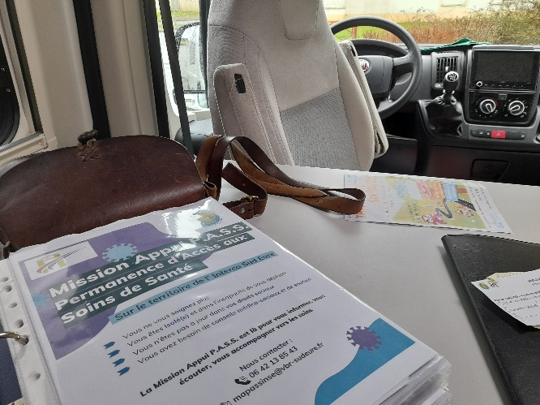
Nos Permanences : aller vers le public précaire
Restos du cœur de Verneuil d’Avre et d’Iton
- 6, 7, 9 et 10 janvier, 25 mars, 4 avril, 3 juillet, 9 juillet, 26 septembre
Solidaribus:
- Rugles le 16 janvier, le 10 avril, le 9 octobre
- Verneuil le 6 février, 6 mars, 3 juillet, 4 Août, le 4 décembre
- Francheville le 24 janvier, le 18 avril, le 20 juin, le 18 juillet
- La Vieille Lyre le 27 février, le 25 septembre, le 23 octobre, le 27 novembre
- Marbois le 16 mai
- Damville le 26 Août et le 16 décembre

Slide 51

Nos actions
Les ateliers autopalpation du sein : Lever des tabous et encourager la parole autour de la santé de la femme
Réaliser des gestes d’auto-surveillance à l’aide du buste d’autopalpation.
Orienter les bénéficiaires vers les structures locales de dépistage (CPAM- Centres de Radiologie agrées- les professionnelles de secteur)
Promouvoir la mission d’appui PASS auprès des publics en situation de précarité
 Etablir un lien de confiance avec les usagers
Délivrer les messages de prévention, auprès d’un public éloigné du système de soins

Slide 52
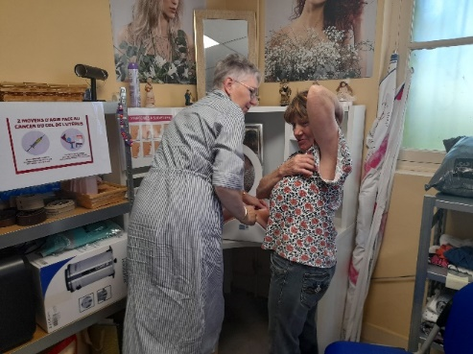
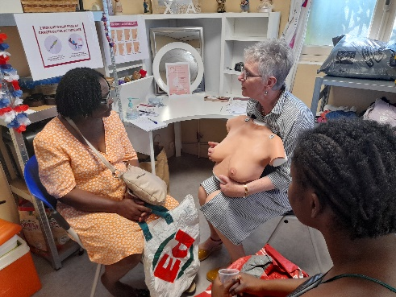
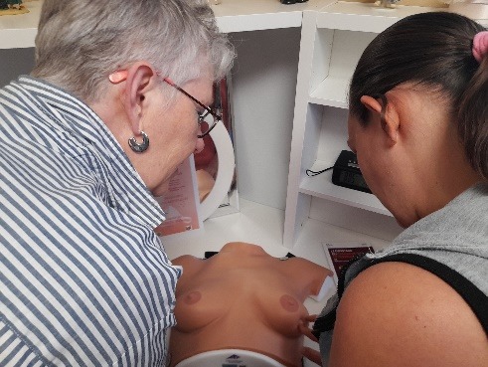
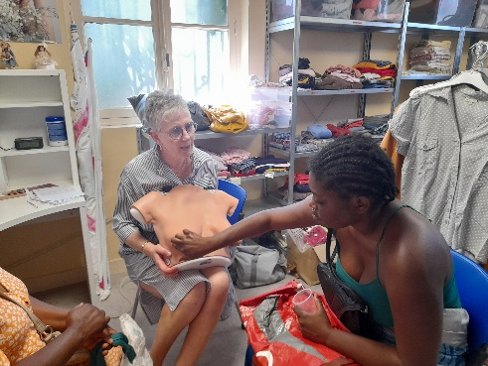
Nos actions
Les ateliers autopalpation du sein : Lever des tabous et encourager la parole autour de la santé de la femme
22 femmes sensibilisées
Dates:
Jeudi 3 juillet de 10h30 à 12h
 Mardi 5 août 2025 de 10h30 à 12h
 Lundi 29 septembre 2025 de 10h30 à 12h

Slide 53

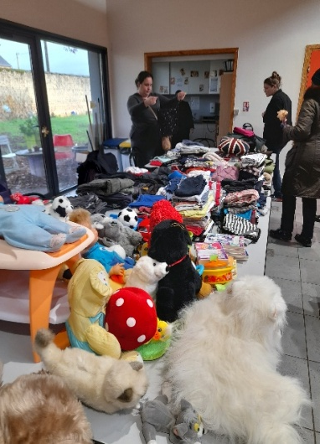
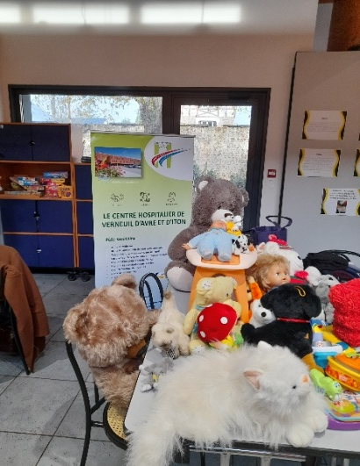
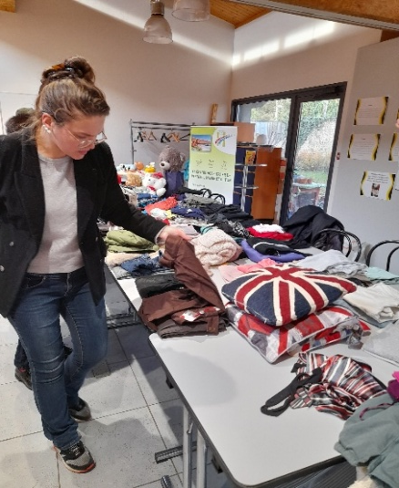
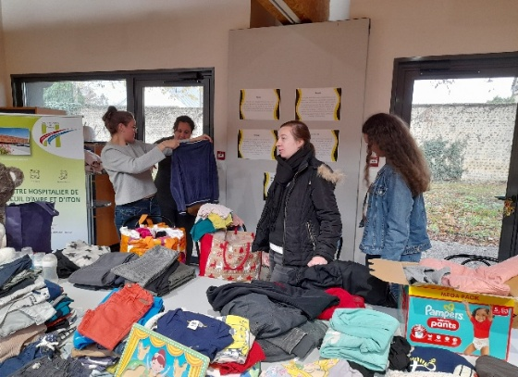
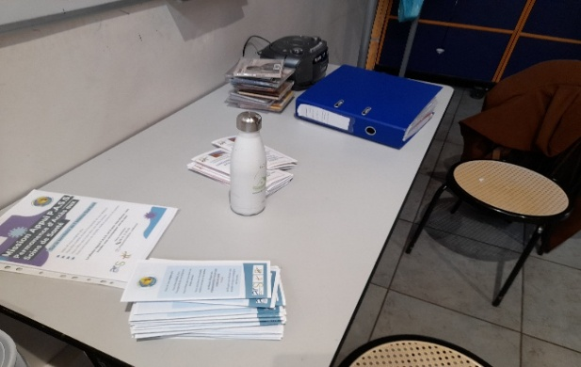
Nos actions
Action santé solidarité le jeudi 4 décembre de 10h à 15h30, en partenariat avec le centre social La Ruche de Verneuil d’Avre et d’Iton:
Faciliter le dialogue avec les publics en situation précaire, en répondant à des besoins immédiats
Faciliter l’accès aux soins, aux droits : 4 actions demandées (3 concernent l’accès aux droits de santé, 1 concerne le droit des étrangers)
Merci aux agents du CH de Verneuil ainsi qu’aux salariés et bénévoles du centre social La Ruche pour les dons de vêtements, de jouets

Slide 54

Merci à nos partenaires pour cette 1ère année d’exercice !
CD 27
CPAM / MISAS
YSOS
Solidaribus
MSA
Transport solidaire
CMP
La Ruche
Fraternibus
CH de Verneuil
Mission locale
Restos du coeur
Pôles de santé
INSE
Pharmacies
Et tous les autres…
Association Maison Rainbow
PASS

Slide 55
Rapport financier

Slide 56
Attribution d’une subvention de 90 000 € au CH de Bernay
Le différentiel de 10 000 € : accord pour équilibre de budget PASS de Bernay présentant un déficit.

Slide 57
Focus sur la problématique d’accompagnement en santé mentale
Le précédent COPIL a mis en exergue des difficultés relatives à la prise en charge des patients sur le volet santé mentale
- Le manque de ressources (ex : unités mobiles, psychiatres) est toujours d’actualité.
- Question de l’intervention au domicile lorsqu’un patient est dans l’incapacité de se déplacer et/ou dont les troubles nécessitent un accompagnement soutenu
 Construction d’un partenariat étroit avec le CMP afin d’améliorer la prise en charge des patients
 Arrivée de 2 psychologues sur le territoire sur le dispositif mon soutien psy, en plus des 2 psychologues déjà présentes
 Permanence CASEVA (Centre d’Accueil Spécialisé de l’Eure pour les Victimes d’Agression) avec une psychologue tous les mardis à l’hôpital de Verneuil
 Recherche de ressources autres :
TERRA PSY
 Arrivée en 2026 d’un GEM (M. BRETON, UNAFAM)
 Déploiement en 2026 du dispositif REV‘AILES (Mme RADOUX- Association Envergure)

Slide 58
Problématiques autres
La Mission d’appui aux PASS de Verneuil est souvent sollicitée pour faire face aux problématiques de transport du territoire :
- Des personnes, pouvant être facilement autonomes dans leur parcours de soins y renoncent, faute de transport.
Malgré le développement des consultations de médecins généralistes au sein du CH de Verneuil grâce au dispositif France santé, la faiblesse des ressources médicales du territoire contraint la MA PASS à de nombreux déplacements dans le cadre des accompagnements liés aux problématiques de santé :
Par exemple notre territoire n’a pas de CEGIDD (Centres gratuits d’information, de dépistage et de diagnostic), pas de centre de santé sexuelle, pas de centre de vaccination, peu de consultations spécialisées, pas de maternité (mais centre de périnatalité), pas d’IRM pour le moment…

Slide 59
Les perspectives 2026
Nouvelle feuille de route départementale du PRAPS (Programme régional d'accès à la prévention et aux soins des personnes précaires):
Améliorer le parcours en santé mentale de personnes en situation de précarité (territoires INSE et IBTN)
Organiser l’accès aux soins en milieu rural en développant l’articulation entre les acteurs de la précarité (Territoire INSE)

Slide 60
Les perspectives 2026
Départ de Geneviève FUNGERE de la Mission d’appui PASS et arrivée de Stéphanie ROSAS le 16/03/2026 permettant d’augmenter le temps IDE de 0,2 à 0,5 ETP
Approfondir le travail de partenariat débuté en 2025:
Nouveautés 2026 :
Partenariat CCAS Verneuil d’Avre et d’Iton – permanences épicerie sociale.
Partenariat Intercommunalité pour permanences France Services à Verneuil, Breteuil, Rugles, Mesnils sur Iton.
Continuer les permanences auprès des associations caritatives
Dans le contexte « Octobre Rose », poursuivre les ateliers de sensibilisation – auto palpation du sein
Développer de nouvelles actions de prévention à destination des publics précaires, concernant la santé bucco-dentaire

Slide 61
Echanges

